Slide 1

10초 RPG
10초 동안 펼쳐지는 미니게임 방식의 RPG,
제4회 게임창조오디션
글로벌부문 참가
메테오라 게임즈

Slide 2

프로젝트 개요
타이틀 : 10초 RPG
기획의도:
누구나 간단히 RPG를 즐길 수 있도록 RPG의 핵심 메카니즘만 미니게임화 하여 제공
타겟 연령 :
36 ~ 45세의 도트 그래픽에 향수가 있는 남성
26 ~ 35세의 간단한 조작의 게임을 선호하는 직장인 여성
장르 : RPG

Slide 3
인력운영현황
총 개발인력 : 1명(변동언)
개발자 소개 :
메테오라 게임즈(인디개발), 전국고교 서울일통, 전국고교 도쿄23구 개발 및 출시
TNSoft, 그라나사 이터널, 클라이언트 프로그래머
네오위즈게임즈, 와일드 기어, 클라이언트 프로그래머
엔씨소프트, 아이온, 레벨 파트장
제이인터랙티브, 마법학교 아르피아, 게임 기획

Slide 4
게임 컨셉
10초 동안 펼쳐지는 미니게임 방식의 RPG
출퇴근 시간 등 짧은 시간 간단히
쉽고 단순한 조작
컨트롤에 따른 결과
각 맵마다 특색있는 플레이
아기자기한 도트 그래픽

Slide 5
시놉시스
과학과 마법이 공존하는 문드라 대륙,
평화롭던 대륙은 사악한 마법사 메데이아에 의해 악의 기운에 물들게 되고, 대륙을 손에 넣은 메데이아는 자신의 권력에 대항하는 세력을 막기 위해 결계를 친다. 반역의 마음을 가지면 결계에 의해 저지당하게 되는데, 결계는 10초 후 발동된다.
결계를 해제하고 메데이아에 대항하기 위한 방법은 문드라 대륙 어딘가에 존재하는 샹그리라에 있다고 한다.
샹그리라를 찾아 문드라 대륙을 메데이아로부터 되찾아라!!

Slide 6
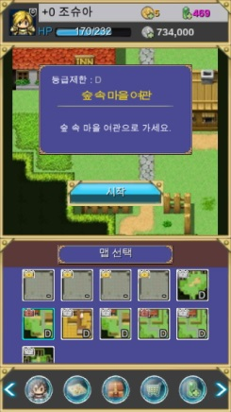
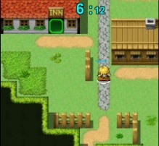
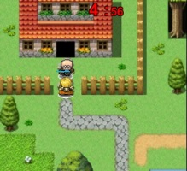
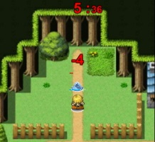
게임 설명
4
2
3
플레이할 맵을 선택
맵의 제목과 플레이 설명
게임 시작 버튼
맵에 따라 다양한 게임
완료 시 완료 시간에 따라 왕관 획득
각 맵마다 오픈 조건이 다르다.
1

Slide 7
게임 설명
맵 종류 | 설명 | 비고
이동 맵 | 목표 지점까지 제한시간 안에 도착하면 클리어 | 구현 완료
대화 맵 | 제한시간 안에 NPC와 대화를 완료하면 클리어 | 구현 완료
사냥 맵 | 제한시간 안에 몬스터를 모두 처치하면 클리어 | 구현 완료
보스 맵 | 제한시간 안에 보스 몬스터를 처치하면 클리어 | 구현 예정
기믹 맵 | 제한시간 안에 버튼이나 레버를 조작해서 특정한 행위를 완료하면 클리어 | 구현 예정
함정 맵 | 목표 지점까지 제한시간 안에 도착하면 클리어. 이동 경로에 숨겨진 함정에 빠지면 실패 | 구현 예정
보상 맵 | 지정된 위치에 가만히 있기만 하면 계속해서 보상을 받을 수 있는 맵 | 구현 예정
퍼즐 맵 | 박스를 특정 위치로 밀어서 움직이면 클리어. 박스가 겹치면 움직일 수 없으므로 순서를 잘 정해서 움직여야 한다. | 구현 예정
슈팅 맵 | 갤러그나 인베이더 처럼 다가오는 몬스터를 원거리 공격으로 모두 처치하면 클리어. 몬스터가 특정 위치까지 오면 실패 | 구현 예정

Slide 8
BM
BM | 설명 | 비고
캐릭터 가챠 | 등급별 캐릭터 가챠 오픈 시 D~A등급 총 20가지 캐릭터 | 총 5가지의 능력치 각 능력치 별 0~+2의 랜덤 수치 적용 6가지의 랜덤 옵션
캐릭터 각성 | 캐릭터의 능력치를 강화 | 각성 시 마다 0 또는 1의 능력치 상승 최대 5회까지만 가능
캐릭터 등급하락 | 캐릭터의 등급을 하락시켜 하위 맵에 입장 가능하도록 함 | 등급 하락 시 5가지의 능력치 중 한 가지 능력치가 랜덤으로 하락
캐릭터 슬롯 확장 | 보유할 수 있는 캐릭터 수 상승 | 최대 99까지 확장 가능
인벤토리 슬롯 확장 | 보유할 수 있는 아이템 수 상승 | 1회 5칸 확장, 최대 99까지 확장
아이템 강화 | 아이템 능력치를 강화 | 최대 99까지 강화, 실패 시 아이템이 사라짐

Slide 9
















BM
캐릭터
D등급 |  | C등급
B등급 |  | A등급
S등급 | 미정 | SS등급 | 미정
재화 순환
캐릭터 가챠
캐릭터 각성
보석(캐쉬)
캐릭터
등급하락
아이템 강화
골드
미션
코인
캐릭터 슬롯
아이템 구입
이벤트
인벤토리 확장
플레이

Slide 10
향후 계획
항목 | 내용 | 비고
유저 제작 맵 | 유저 스스로 맵을 만들 수 있는 맵 에디터 추가 유저가 만든 맵을 다른 유저에게 팔 수 있는 시스템 추가 | 웹 상에서 맵 제작 장터에 맵을 올리기 위해서는 코인이 필요 게임 내에서 다른 유저가 제작한 맵을 구입 (참고: 메이플스토리2의 메소 상점)
PVP | 유저끼리 경쟁할 수 있는 PVP 시스템 추가

